Slide 1
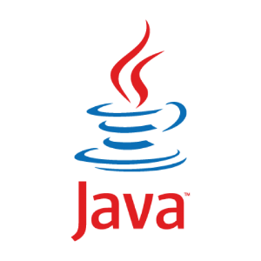

Introdução
A linguagem de programação Java
Prof. André Aparecido da Silva

Slide 2

O que é o Java ?
“O Java é uma linguagem de programação de
propósito geral, concorrente, com base em classes e orientada a objetos. Foi projetada para ser simples o bastante para que a maioria
dos programadores se torne fluente com ela.

Slide 3
O que é o Java ?
A linguagem Java tem relação com C e C++, mas é organizada de maneira diferente, com vários aspectos de C e C++ omitidos e algumas idéias de outras linguagens incluídas.” (Gosling et al., 2000, pág. 1)

Slide 4
Pequeno Histórico (1/4)
1991, projeto Green da Sun Microsystem, criar uma nova geração de computadores portáteis inteligentes, capazes de se comunicar de várias maneiras, ampliando suas potencialidades de uso.

Slide 5
Pequeno Histórico (1/4)
Para tanto, decidiu-se criar também uma nova plataforma para desenvolvimento desses equipamentos, de forma que seu software pudesse ser portado para os mais diferentes tipos de equipamentos (tecnologia para aplicativos embutidos em dispositivos).

Slide 6
Tecnologia Java (1/2)
Java Platform, Standard Edition (Java SE)
(Aplicação padrão)
Java Platform, Enterprise Edition (Java EE)
(Aplicação empresarial)
Java Platform, Micro Edition (Java ME)
  (Aplicação para micro dispositivos, celulares, tv, controles remotos, celulares, sistemas embarcados, entre outros)

Slide 7
O que são estes sistemas embarcados ou embutidos?

Slide 8
Sistemas embarcados
São sistemas computacionais completos e independentes, mais simples que um computador de propósito geral (desktops), encarregados de executar apenas uma função determinada - tarefas pré-determinadas, com requisitos específicos - na qual executam geralmente repetidas vezes.

Slide 9
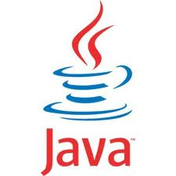
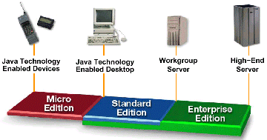

Tecnologia Java (2/2)

Slide 10
Características Importantes
Orientada a objetos
Independente de plataforma (interpretada)
Performance
Sem ponteiros (garbage collector)
Permite multithreading
Segura
Robusta
Simples

Slide 11
Java é Orientada a Objetos
Java é uma linguagem puramente orientada a objetos, pois, com exceção de seus tipos primitivos de dados (número, caractere e booleano), tudo em Java são classes ou instâncias (exemplares) de uma classe.

Slide 12
Java é Independente de Plataforma

Slide 13
Máquina Virtual Java (1/2)
JVM – Java Virtual Machine
Bytecode não é código de máquina, e sim um padrão binário (consiste de 1’s e 0’s) que não é “específico” para um processador.

Slide 14
Máquina Virtual Java (2/2)
Código Java (*.java)
Ambiente de
Desenvolvimento
Compilador
(javac)
Bytecode Java
(*.class)
Distribuição
VM Windows
VM Linux
VM Celular
SO Windows
SO Linux
SO Celular
Ambiente de
Execução

Slide 15
Portável, Vantagens e Desvantagens
Vantagens
Bytecode = independente de plataforma, ou arquitetura
um programa Java pode ser executado em qualquer arquitetura (Windows, Linux, Unix, Mac) que suporte a JVM (interpretador e ambiente de execução)
importante para aplicações distribuídas, especialmente em redes heterogêneas
evita o desenvolvimento de versões do mesmo software específicas para cada arquitetura
Desvantagem
linguagem interpretada = queda na performance

Slide 16
Java não Possui Ponteiros
Java não permite a manipulação direta de endereços de memória nem exige que os objetos criados sejam explicitamente destruídos, livrando os programadores de uma tarefa complexa.

Slide 17
Java Permite Multithreading

Slide 18
Java é Seguro

Slide 19
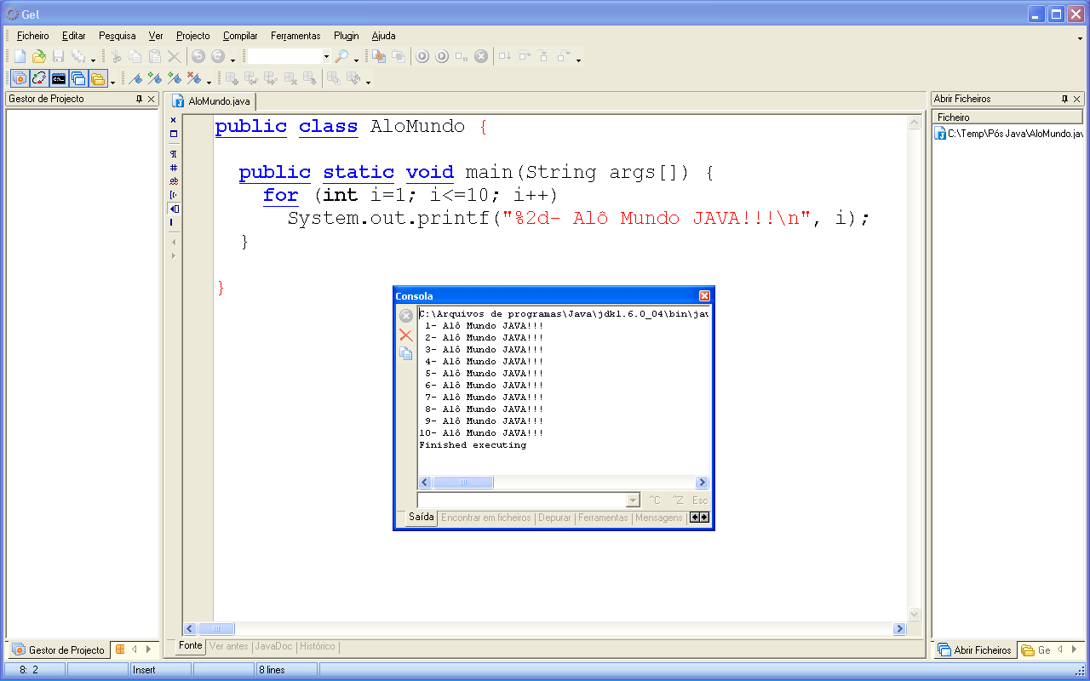
Primeira Aplicação Java usando o ambiente Gel.
1) Ficheiro | Novo... | Ficheiro Java
2) Salvar a classe: AloMundo
3) Implementação do código fonte
4) Compilar | Compilar Ficheiro Crtl+F9
5) Compilar | Executar Ficheiro

Slide 20
A Criação de Aplicações Java – 1° Passo
Editor
ASCII
Arquivo
.java
O “primeiro passo” consiste da edição do programa por meio de um editor de textos capaz de salvar arquivos no formato ASCII (por exemplo, o bloco de notas (Notepad) do Microsoft Windows).
Após a edição de qualquer programa Java, os arquivos devem,
obrigatoriamente ser salvos com a extensão .java. Tais arquivos
de programa são chamados de arquivos-fonte de programa ou
apenas arquivos-fonte.

Slide 21
A Criação de Aplicações Java – 2° Passo
Editor
ASCII
Arquivo
.java
Compilador Java
(javac)
Arquivo
.class
O “segundo passo” é a compilação do programa, que deve ser feita pelo programa javac fornecido com o Kit. Não encontrando erros, o compilador javac transformará o arquivo-fonte em um ou mais arquivos de extensão .class. Cada arquivo .class contém bytecodes, formato intermediário da plataforma Java, equivalentes do programa editado. Existindo erros, os mesmos devem ser localizados e corrigidos, repetindo-se, para isso, os passos 1 e 2.

Slide 22
A Criação de Aplicações Java – 3° Passo
Depois de compilado sem erros, o programa Java pode ser executado, o que corresponde ao último passo da sequência de criação de programas. No caso de aplicações Java, acionamos o programa java, que corresponde à máquina virtual que interpretará os bytecodes, informando apenas o nome do arquivo .class que desejamos executar.
Editor
ASCII
Arquivo
.java
Compilador Java
(javac)
Arquivo
.class
Máquina Virtual
Java (java)
No caso de miniaplicativos (applet), deve-se utilizar o programa appletviewer, informando o nome do arquivo HTML que incorpora o applet.

Slide 23
Primeira Aplicação Java
Com o Java adequadamente instalado, podemos continuar com a construção de nossas primeiras aplicações Java. Utilizando o editor ASCII de sua preferência, digite exatamente o programa exemplificado a seguir, isto é, “observando” as letras minúsculas e maiúsculas indicadas. Não se preocupe no momento com o significado de cada uma de suas partes.
Crie um diretório apropriado para salvar o arquivo editado e garanta que seu nome seja AloMundo.java, respeitando mais uma vez a questão das letras minúsculas e maiúsculas. Os compiladores Java exigem que a extensão dos arquivos-fonte seja sempre .java.
public class AloMundo {
public static void main(String args[]) {
System.out.println("Alo Mundo !");
}
}

Slide 24
Método main() (1/2)
public static void main(String args[])
main() é um método público (public)
static – uma keyword que informa ao compilador que o método main() pode ser utilizado no contexto da classe, não exigindo uma instância para sua execução.
void – indica que o método main() não retorna nada. Isso é importante porque a linguagem Java executa uma verificação de tipos cuidadosa, que inclui verificar se os métodos chamados retornam os tipos com os quais foram declarados.
String args[] – declaração de um array de strings. Estes são os argumentos digitados na linha e comandos após o nome da classe: java AloMundo arg1 arg2 ...

Slide 25
Método main() (2/2)
Uma aplicação Java pode conter várias classes:
  cada classe pública dá origem a um arquivo *.class
  uma delas deverá conter o método main() que representa o ponto inicial da execução da aplicação.
Outras linguagens de programação, especialmente C e C++ também utilizam a declaração main() como o ponto inicial da execução de uma aplicação.

Slide 26
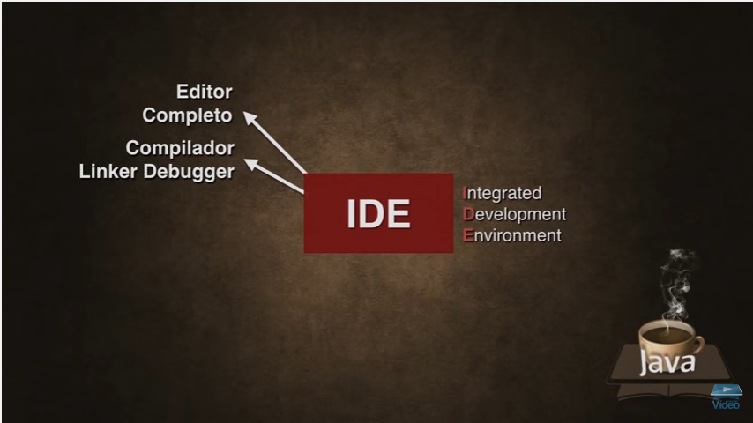

Slide 27




IDEs

Slide 28
Rodando o código
O Java é uma linguagem híbrida, isto é, ela não é totalmente compilada, como C e C++, nem totalmente interpretada como JavaScript e Lua.
Quando escrevemos um código em Java, precisamos transformar esse código em algo que a máquina virtual do Java (JVM) consiga entender e executar o código.
O CÓDIGO JAVA

Slide 29
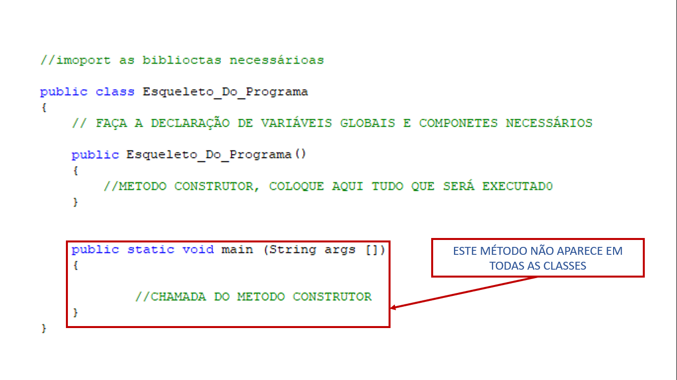

Slide 30
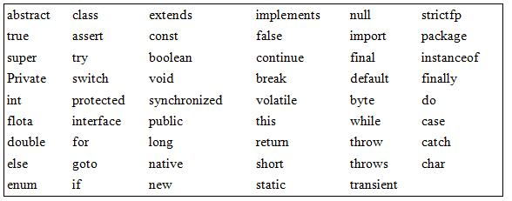
PALAVRAS RESERVADAS

Slide 31
TIPOS DE VARIÁVEIS
As variáveis de instância de tipo primitivo são inicializadas por padrão, as variáveis dos tipos byte, char, short, int, long, float e double são inicializadas como 0, e as variáveis do tipo boolean são inicializadas como false.

Slide 32
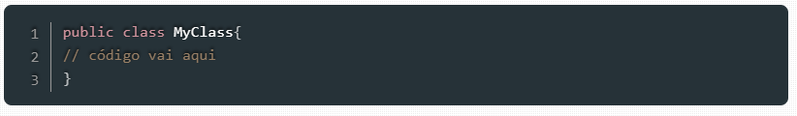
Caracteríscas gerais

Slide 33
Os arquivos devem ser salvos com a extensão .java
Após compilado será gerado um arquivo com a extensão .java
As instruções terminam com ponto e virgula;
O inicio e final de blocos de códigos são definidos por abre e fecha chaves
Os arquivos e variáveis podem ter qualquer nome que não usem palavras reservadas
Os arquivos e variáveis não podem podem ter acentuação no seu nomes
Caracteríscas gerais

Slide 34
/** * @(#)Text1.java * * * @author * @version 1.00 2020/8/20 */
public class Calculadora
{
public Calculadora()
{
Operadores_Matematicos calc1 = new Operadores_Matematicos ();
}
public static void main (String args[])
{ new Calculadora(); }
}
Exemplo de código

Slide 35
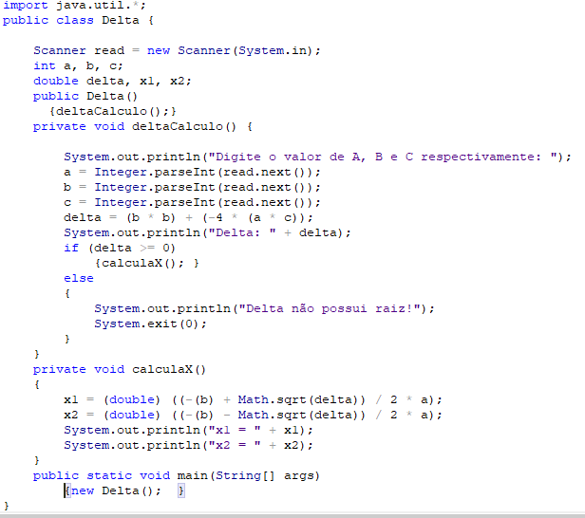
Exemplo de código

Slide 36
Exemplos Variáveis
char turma = ‘a’;
String Nome = “Ana Carolina Bertoldi”;
int idade = 42;
double salario = 4900.32;
boolean status = true;

Slide 37
Vamos criar a duas classes:
A primeira exibe conta e exibe na tela até os números 0 a 1000
2) A segunda testa um número conforme a conjectura de Collatz

